Slide 1
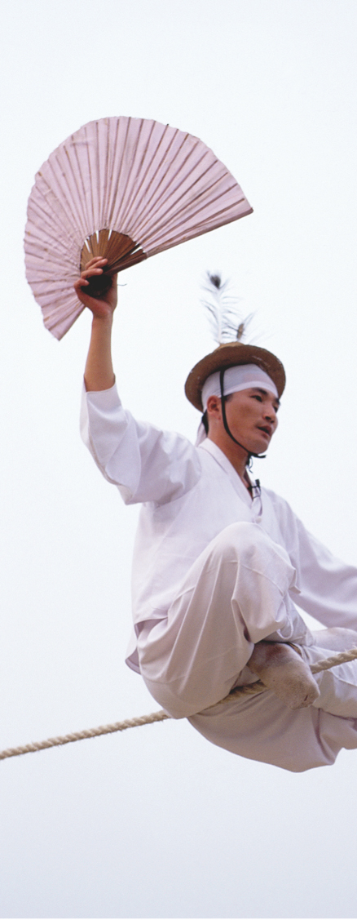
Совместное видео
Презентация PowerPoint к разделу 27
ЮНЕСКО
Секция нематериального культурного наследия
Notes:
© 2000 by Cultural Heritage Administration

Slide 2
В этой презентации …
Видеозапись для НКН
Базовые навыки работы с камерой и подсказки
Что такое совместное видео?
Как рассказать историю с помощью совместного видео
Методы совместного видео
Этика и редактирование
Использование совместного видео

Slide 3
Видеозапись для НКН
Предоставляет разумный способ фиксации движущегося изображения
Элементы НКН включают живые традиции и практических выразителей
Изменяющийся характер НКН
Средство фиксации процесса и продуктов элементов НКН

Slide 4
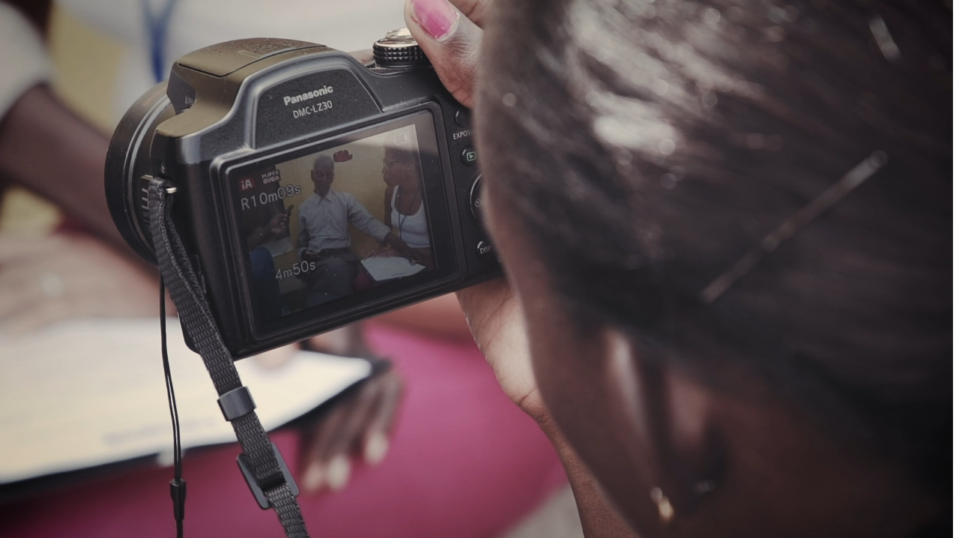
Базовые навыки работы с камерой
Научитесь пользоваться камерой для съёмки:
  Крупным планом
  Дальним планом
  Масштабирования (зума)
  Панорамирования
©UNESCO / Tatenda
Notes:
©UNESCO / Tatenda

Slide 5
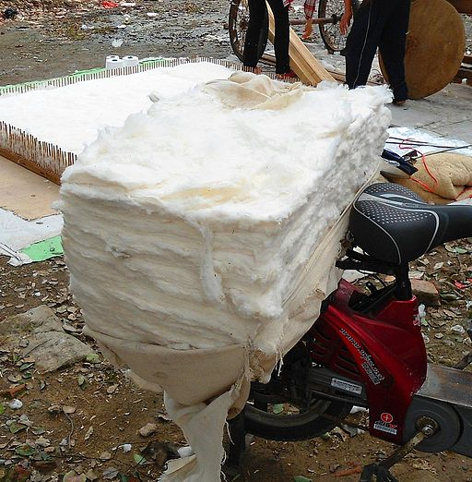
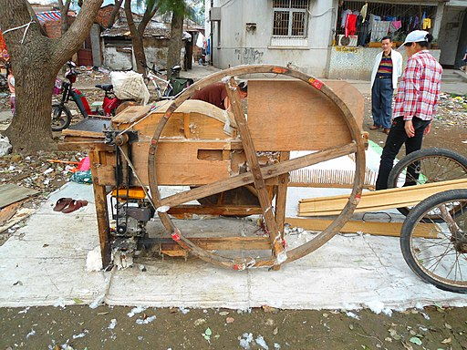
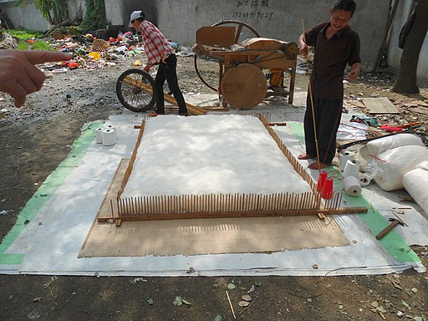
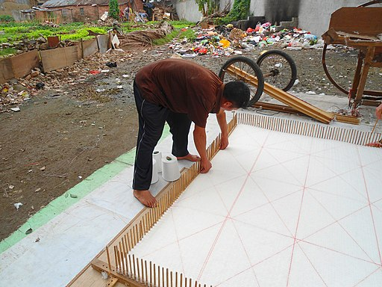
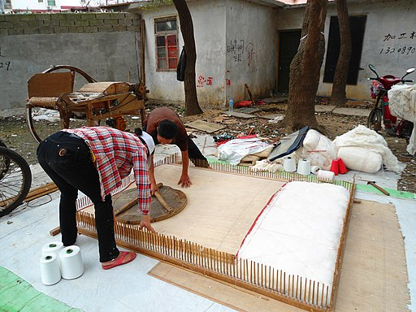
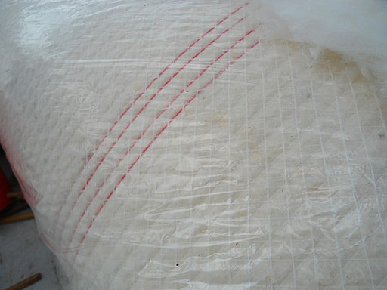
Подсказки по видеодокументированию
НКН – это прежде всего процесс, а не результат
Покажите окружающую обстановку – общие кадры
Проведите короткие интервью для объяснения снятого материала
Подумайте, где необходим крупный план, например, при передаче движений рук и ног во время танца, выражений лица и т.п.
Notes:
"Quilt making 01.JPG“
[https://commons.wikimedia.org/wiki/File:Quilt_making_01.JPG] by Anna Frodesiak
[https://commons.wikimedia.org/wiki/User:Anna_Frodesiak]
"Quilt making 03.JPG“
[https://commons.wikimedia.org/wiki/File:Quilt_making_03.JPG] by Anna Frodesiak
[https://commons.wikimedia.org/wiki/User:Anna_Frodesiak]
"Quilt making 05.JPG“
[https://commons.wikimedia.org/wiki/File:Quilt_making_05.JPG] by Anna Frodesiak
[https://commons.wikimedia.org/wiki/User:Anna_Frodesiak]
"Quilt making 08.JPG"
[https://commons.wikimedia.org/wiki/File:Quilt_making_08.JPG] by Anna Frodesiak
[https://commons.wikimedia.org/wiki/User:Anna_Frodesiak]
"Quilt making 11.JPG"
[https://commons.wikimedia.org/wiki/File:Quilt_making_11.JPG] by Anna Frodesiak
[https://commons.wikimedia.org/wiki/User:Anna_Frodesiak]
"Quilt making 19.JPG"
[https://commons.wikimedia.org/wiki/File:Quilt_making_19.JPG] by Anna Frodesiak
[https://commons.wikimedia.org/wiki/User:Anna_Frodesiak]
is licensed under CC0 1.0 [https://creativecommons.org/publicdomain/zero/1.0/deed.en]

Slide 6
Что такое совместное видео?
Участники и члены сообщества учатся сами использовать видеозапись, а не только позволяют снимать себя экспертам и техническим сотрудникам
Совместное видео широко применяется в сфере социального развития
Оно позволяет сообществам иметь собственный голос
Может помочь организовать проект с участием всех членов сообщества
Устанавливает права собственности на НКН, а также на его документирование и фиксирует живую изменяющуюся природу НКН

Slide 7
Совместное видео: другие термины и близкие понятия
Совместный кинематограф
Средства информации сообществ
Видео сообщества

Slide 8
Как рассказать историю
Рассказ в цифровом формате или раскадровка
Планирование рассказа
Начало, середина и конец
Кто рассказывает историю?
План кадра – крупный, дальний, панорамирование и т.д.

Slide 9
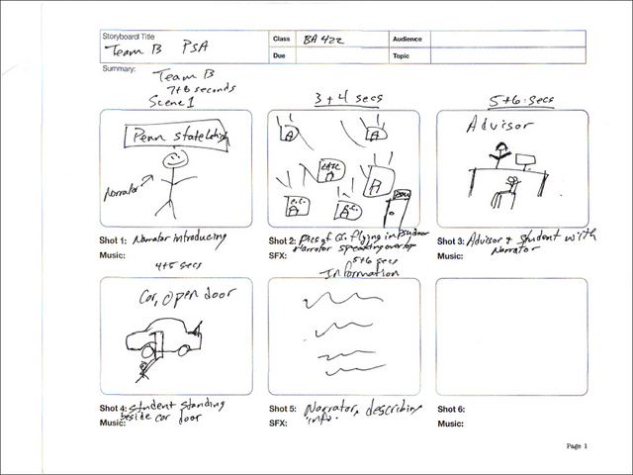
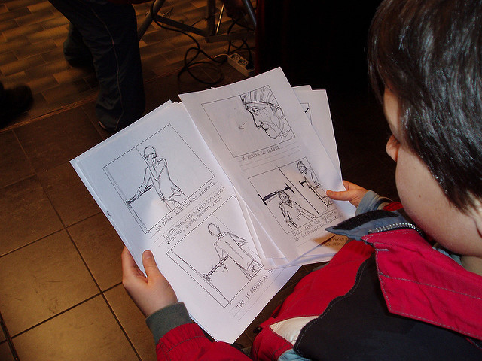
Совместное видео: раскадровка
Notes:
"Storyboard" [https://www.flickr.com/photos/psulvmc/6257574188/] by psulvmediacommons [https://www.flickr.com/photos/psulvmc/] is licensed under CC BY-NC 2.0 [https://creativecommons.org/licenses/by-nc/2.0/]
"Storyboard" [https://www.flickr.com/photos/tomcarbone/2240068334/] by Tommaso Carbone [https://www.flickr.com/photos/tomcarbone/] is licensed under CC BY-NC-SA 2.0 [https://creativecommons.org/licenses/by-nc-sa/2.0/]

Slide 10
Методы совместного видео
A
Короткие видеосюжеты под руководством участников
Отснятый материал показывается в более широком кругу членов сообщества для сбора отзывов и предложений
B
Съёмка повседневной жизни и событий, происходящих в её контексте

Slide 11
Методы совместного видео: сравнение
A. Короткие видеофильмы – рассказы
Создаётся совместный продукт, которым легко обмениваться
Авторство
3. При помощи посредников
4. Снимается вне контекста
5. Голос создателя
B. Непрерывная видеозапись
Не является продуктом
Отражает преимущественно точку зрения отдельного лица
Является прямой
Снимает в контексте
Голос практических выразителей

Slide 12
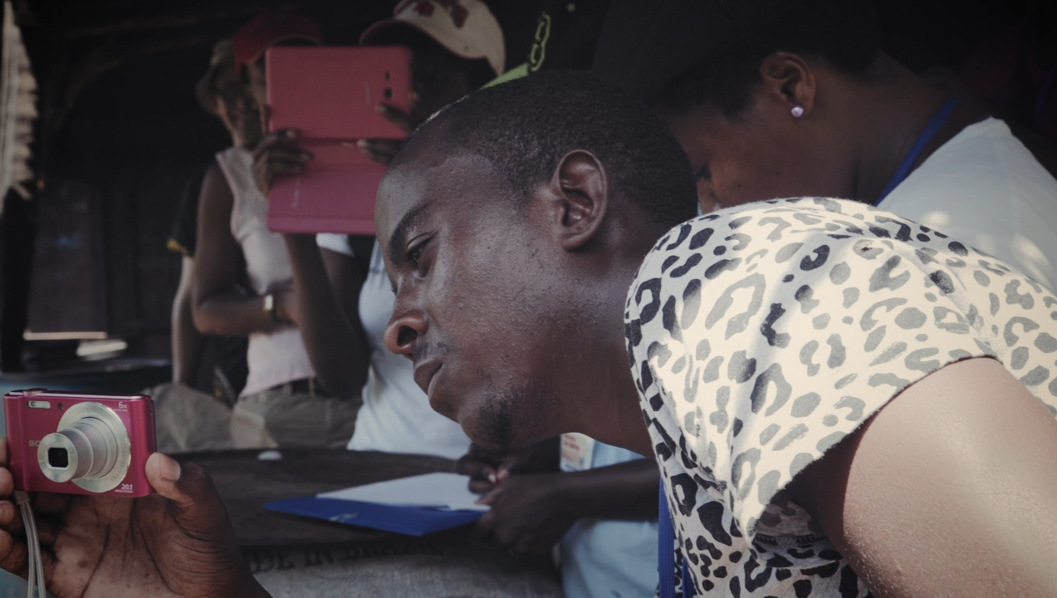
Этика, редактирование и права
Чья это история ?
Прозрачность цели
Согласие сообщества и редактирование
Достижение коллективного редактирования и авторства
Признание и установление авторства
Просмотр в сообществе
Авторское право и вопросы интеллектуальной собственности
©UNESCO / Tatenda
Notes:
©UNESCO / Tatenda

Slide 13
Почему именно совместное видео подходит для НКН?
Сообщество само проводит инвентаризацию своего НКН
Является инструментом инвентаризации с участием сообществ
Снимает вопросы, связанны с языком и грамотностью
Видео является подходящим средством документирования НКН, так как оно охватывает живые традиции, деятельность, представления и т.д.
Снизившаяся стоимость видео позволяет реализовывать подобные проекты
Сила наглядности
Даёт сообществу возможность документировать и передавать своё НКН

Slide 14
Пример: На Модэста (Мексика)
Большое желание укрепить культуру бинниза для будущих поколений
Пожилая женщина На Модэста выразила желание задокументировать приготовление традиционного запотекского блюда гуэта биза (тамале из чёрной фасоли)
Коллектив, состоящий из медиагруппы и членов сообщества, написал сценарий, снял и смонтировал видео
Видео увеличило интерес к документированию запотекской культуры Ранчу Губинья
Создан молодёжный медиацентр для документирования культуры и обучения технологиям
Материалы медиацентра будут использоваться для информирования сообщества, создания учебных материалов и архивирования

Slide 15
Совместное видео и инвентаризация НКН: вопросы?
Как сообщество будет использовать видео ?
Кто контролирует права на совместное видео ?
Кто является аудиторией ?
Роль фасилитатора по отношению к сообществу

